Slide 1
HƯỚNG DẪN BÀI TẬP THIẾT KẾ MỸ THUẬT CÔNG NGHIỆP
II. Hình thức
Trình bày đầy đủ nội dung theo thứ tự như hướng dẫn dàn ý bài tập. Mỗi slide đều có tên tiêu đề.
Tách ý, tóm lược phần nội dung, rành mạch, súc tích.
Thống nhất cỡ chữ, font chữ của nội dung, thanh tiêu đề. Cỡ chữ trên 18.
Trình bày đồ họa cho các trang PPT (LAYOUT) chắc chắn, bố cục cân đối, hài hòa. Hình ảnh và chữ để ngay ngắn, tránh hình to hình nhỏ, hình cao hình thấp.
Lựa chọn tone màu sắc (thống nhất PPT) phù hợp, hài hòa, tránh chữ bị chìm, nền át mất chữ. (nguyên tắc 5 màu)
Hình ảnh, clips minh họa đa dạng, chất lượng cao, cần được canh chỉnh, không biến dạng bóp méo. ( giữ phím Shift + đối tượng khi chỉnh sửa)
Bổ sung bảng biểu, sơ đồ (timeline)
Sử dụng hiệu ứng chuyển động linh hoạt, hấp dẫn. (Transitions - Animations)
Trong quá trình làm các em nhớ trích dẫn link nguồn tham khảo nhỏ cuối slide.

Slide 2
HƯỚNG DẪN BÀI TẬP THIẾT KẾ MỸ THUẬT CÔNG NGHIỆP
TỪ KHÓA TÌM KIẾM: Power point Layout, Power point Template, Animation PPT, Graphic design PPT…
LINK THAM KHẢO
https://www.sites.google.com/site/nguyendson/collection-suu-tam/ki-nang-nghien-cuu/ki-nang-trinh-bay-cach-soan-powerpoint-slide
http://itplus-academy.edu.vn/8-nguyen-tac-thiet-ke-slide-2526.html
https://business.tutsplus.com/vi/articles/37-effective-powerpoint-presentation-tips--cms-25421
https://www.slideegg.com/ppt-design-ideas-8473?fbclid=IwAR3YvacWcTZHHsf1jWDntijicE8muqXIBGfvioG-xi86yskS__2Yza91xYE
https://www.uplevo.com/blog/tools/mau-slide-powerpoint-dep-mien-phi/
Trang web thiết kế
https://www.canva.com/

Slide 3
HƯỚNG DẪN BÀI TẬP THIẾT KẾ MỸ THUẬT CÔNG NGHIỆP
MÔ HÌNH BÀI TẬP RÚT GỌN THAM KHẢO
*Lưu ý: Trích dẫn nguồn tài liệu tham khảo ở mỗi trang slides hoặc tổng hợp vào mục TLTK cuối bài

Slide 4


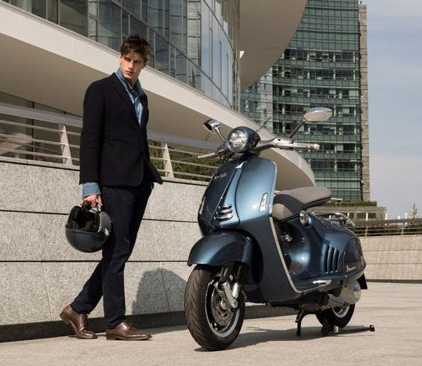
THIẾT KẾ MỸ THUẬT CÔNG NGHIỆP
ME3123 – Industrial Design
MÃ LỚP ………..
GV: Ths.KTS Hoàng Thanh Thuỷ
Nhóm sinh viên:
Trần Thị A – 20183236 – Ngành…
Nguyễn Thị B - 20183237 – Ngành…
Trần Văn C - 20183238 – Ngành…
Phạm Thị D - 20183239 – Ngành…
Phạm Văn E - 20183240 – Ngành…

Slide 5

A1.2. Phân tích các yếu tố thiết kế, các nguyên tắc thiết kế sản phẩm
Nội dung
1.1
Các yếu tố chính trong TKMTCN
1.1.1. Đường nét
1.1.2. Hình dáng
1.1.3. Màu sắc
1.1.4. Tỷ lệ
1.1.4. Chất liệu
1.2
Nguyên tắc bố cục trong TKMTCN
Đồng nhất – Unity
Nhịp điệu – Rhythm
Cân bằng – Balance
Nhấn mạnh – Emphasis

Slide 6
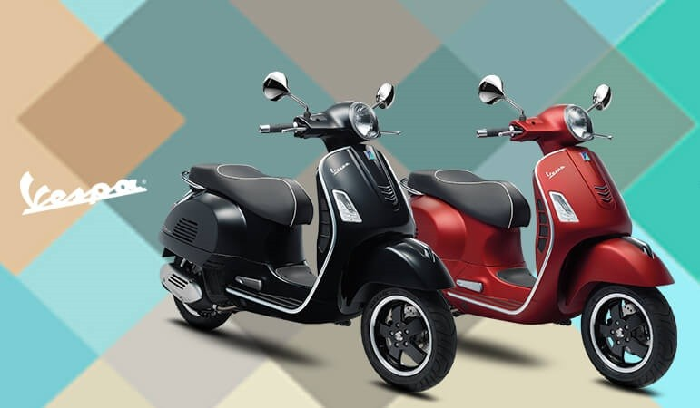

1. PHÂN TÍCH, ĐÁNH GIÁ THIẾT KẾ MỸ THUẬT SẢN PHẨM
SẢN PHẨM LỰA CHỌN
Dòng sản phẩm VESPA GTS SUPER

Slide 7
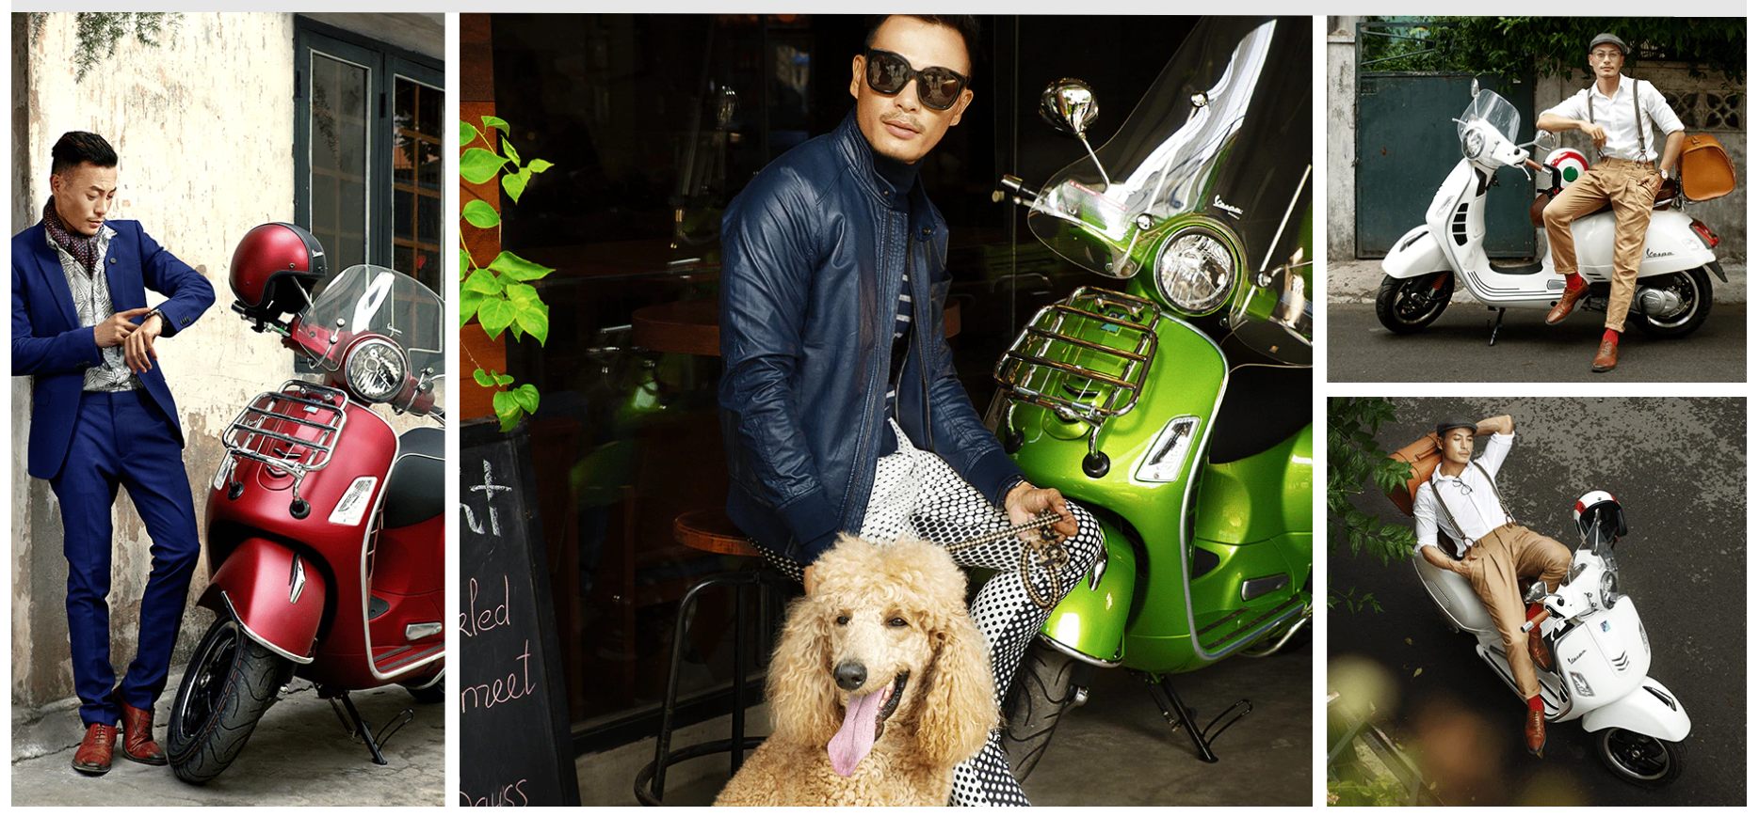
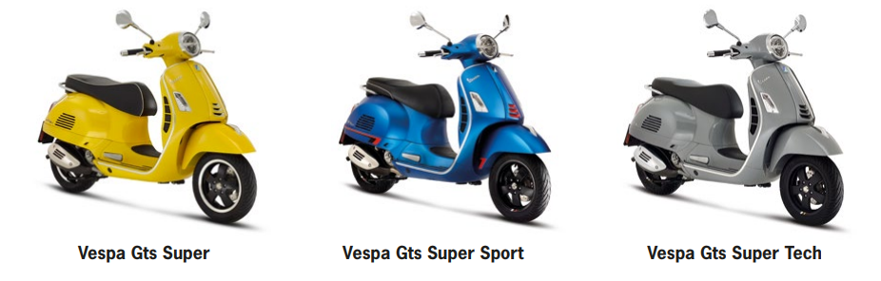
1. PHÂN TÍCH, ĐÁNH GIÁ THIẾT KẾ MỸ THUẬT SẢN PHẨM
TỔNG QUAN PHONG CÁCH THIẾT KẾ VESPA GTS SUPER
SỨC MẠNH VÀ SỰ BỀN BỈ
THIẾT KẾ HUYỀN THOẠI
Kế thừa phong cách “Vespone – xe Vespa kích thước lớn” bất hủ với thân xe thép liền khối.
CÔNG NGHỆ TIÊN TIẾN KẾT HỢP CÙNG ĐỘNG CƠ MẠNH MẼ
Lưu ý:
Phân tích các yếu tố Đường nét, màu sắc, chất liệu theo các góc độ sản phẩm: Mặt trước, mặt sau, mặt nghiêng 3/4.

Slide 8
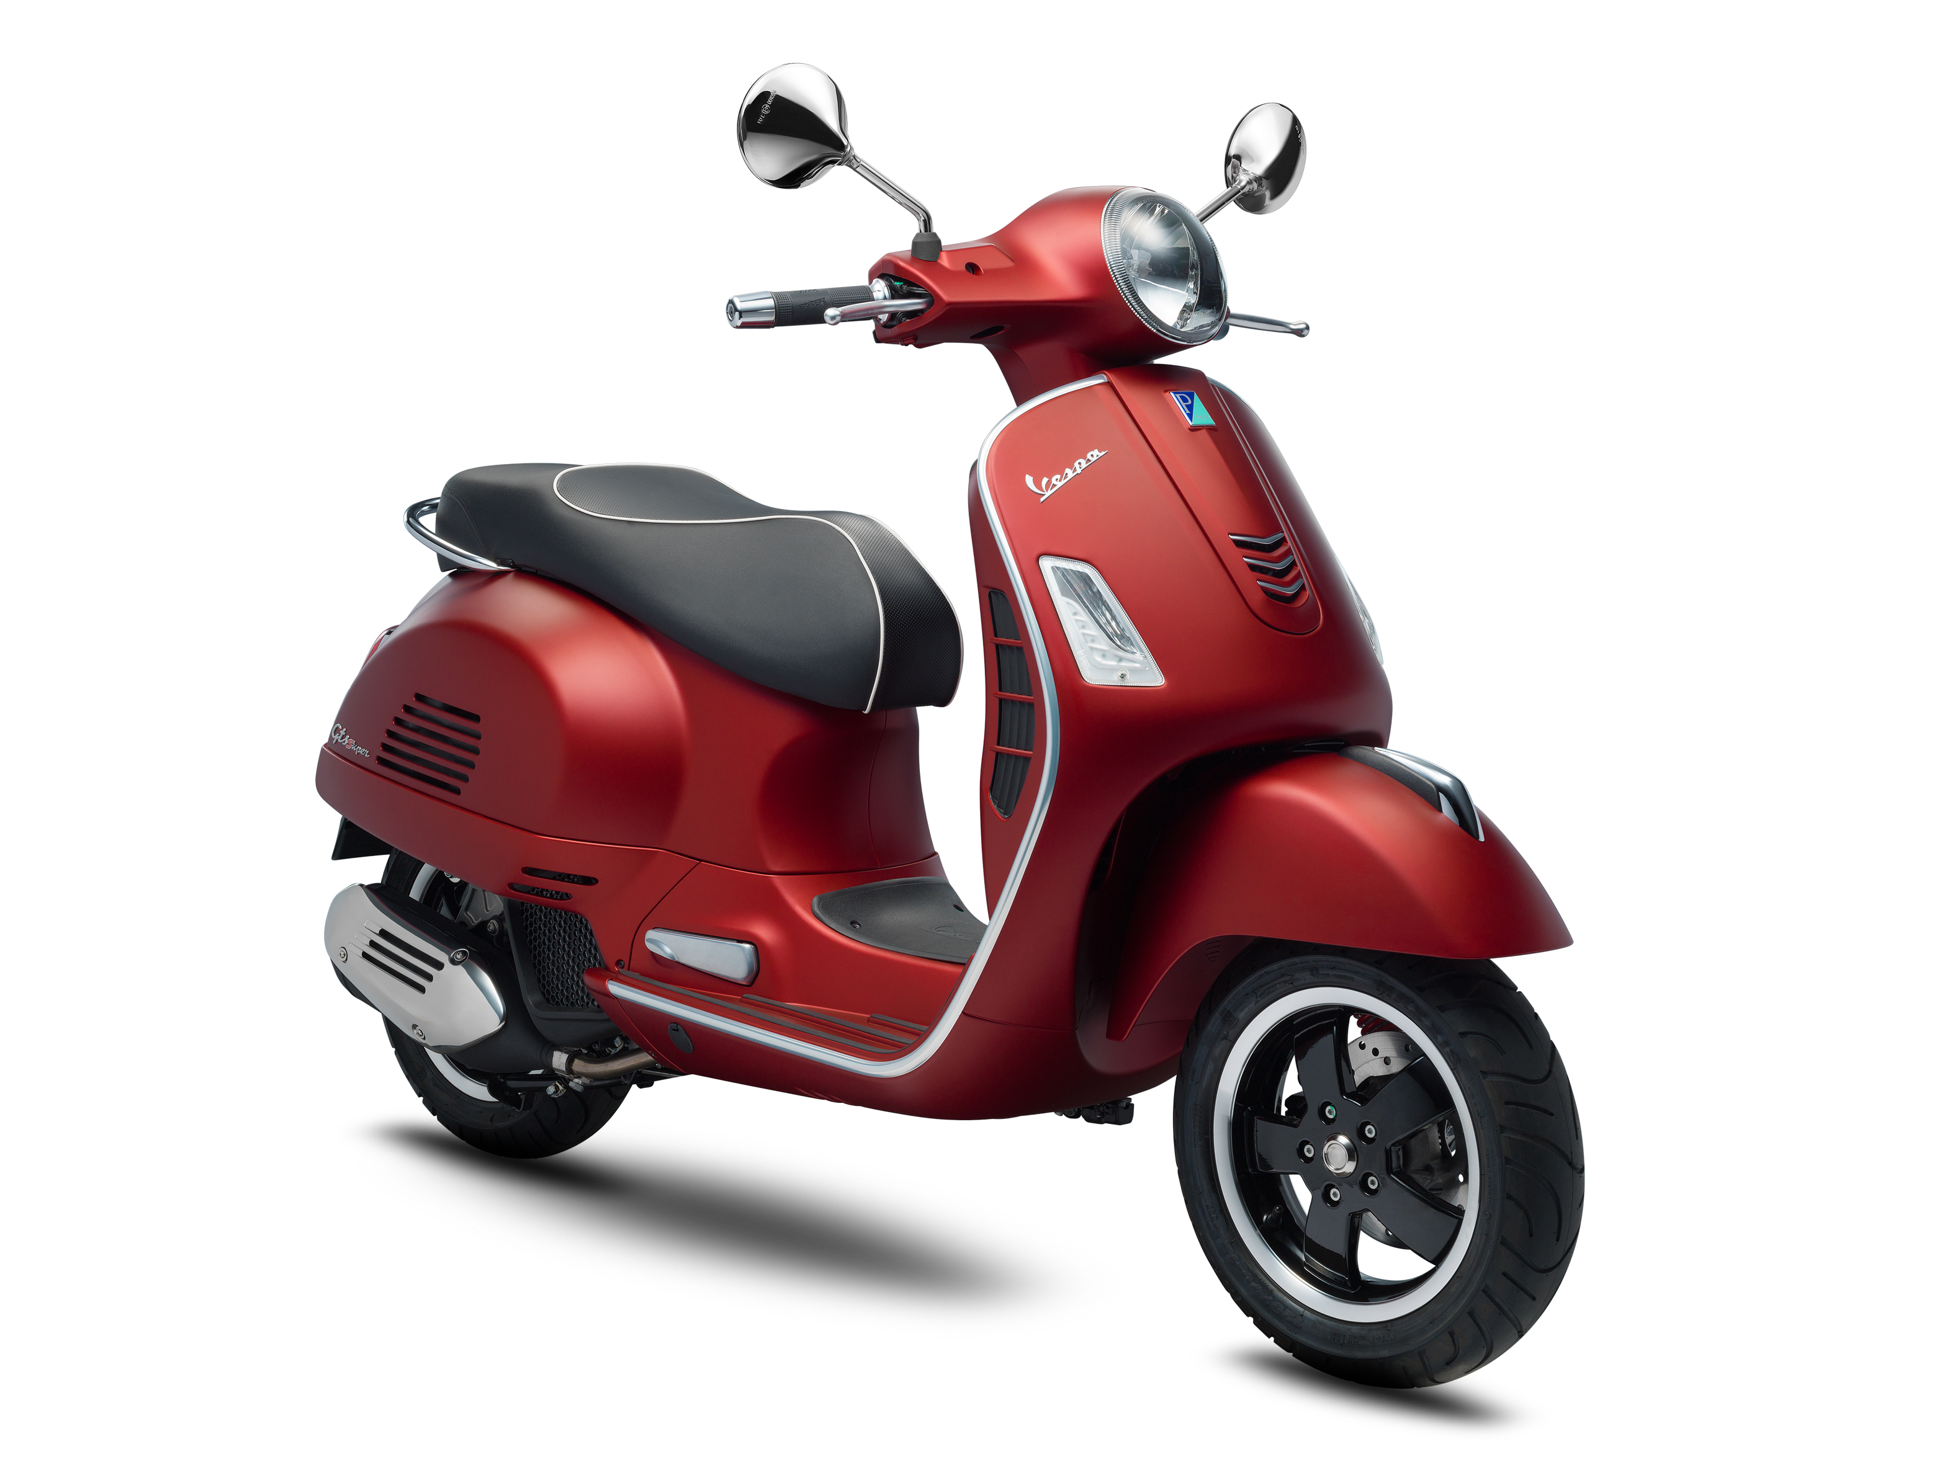
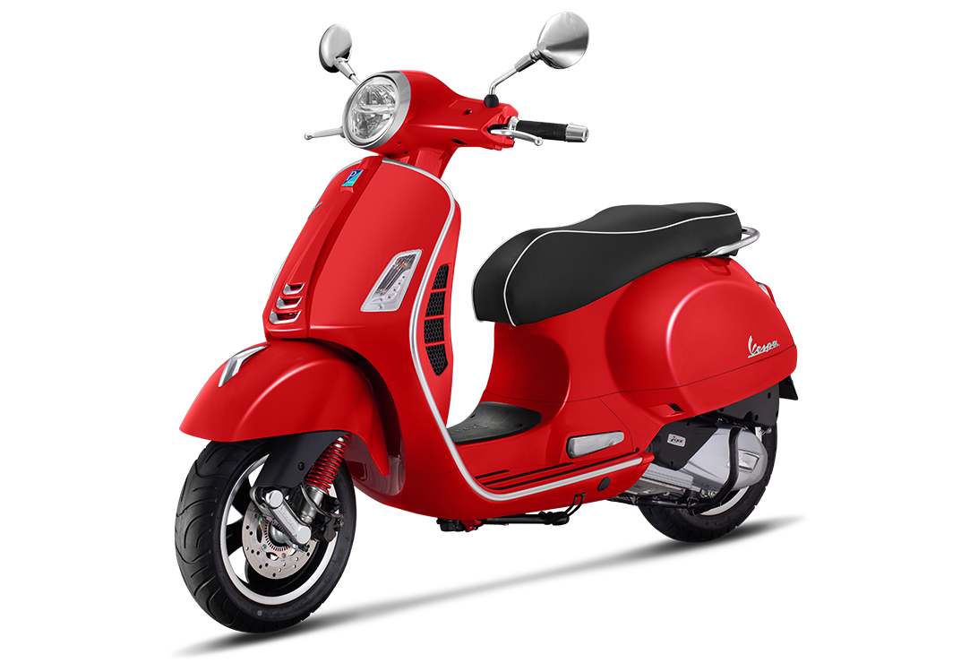
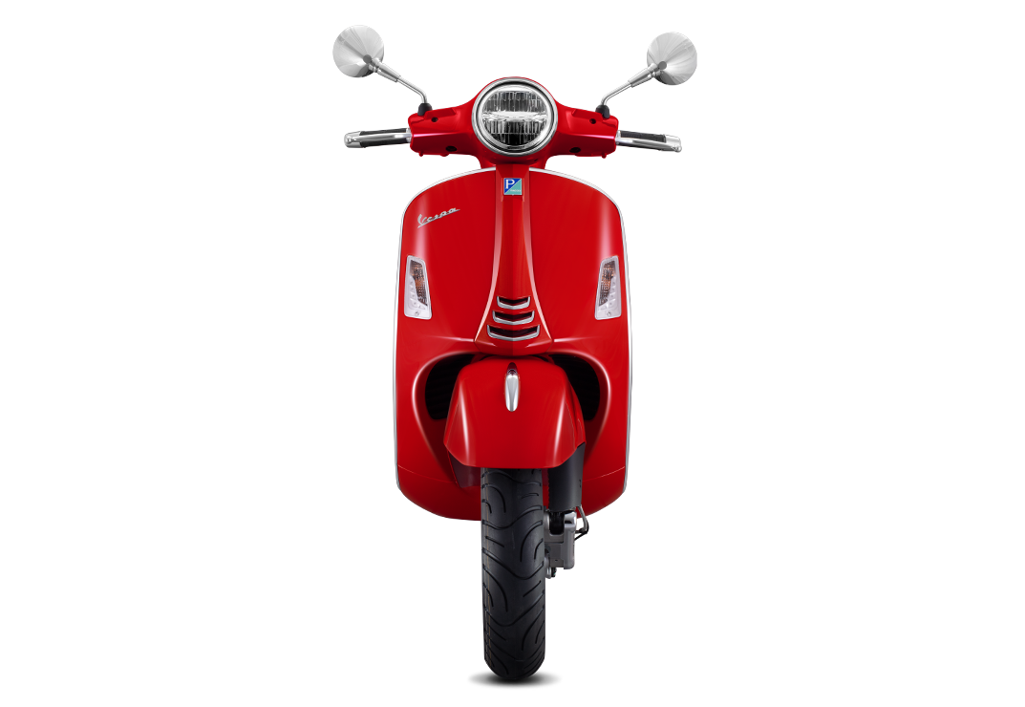
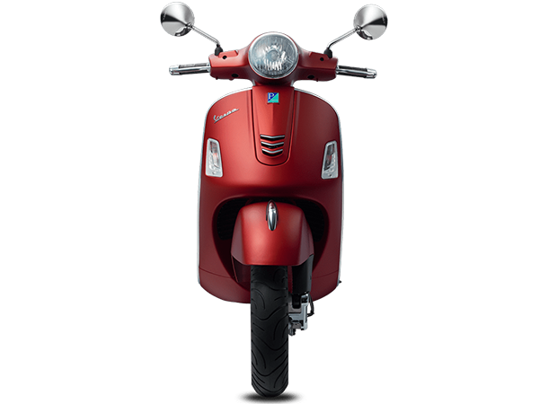
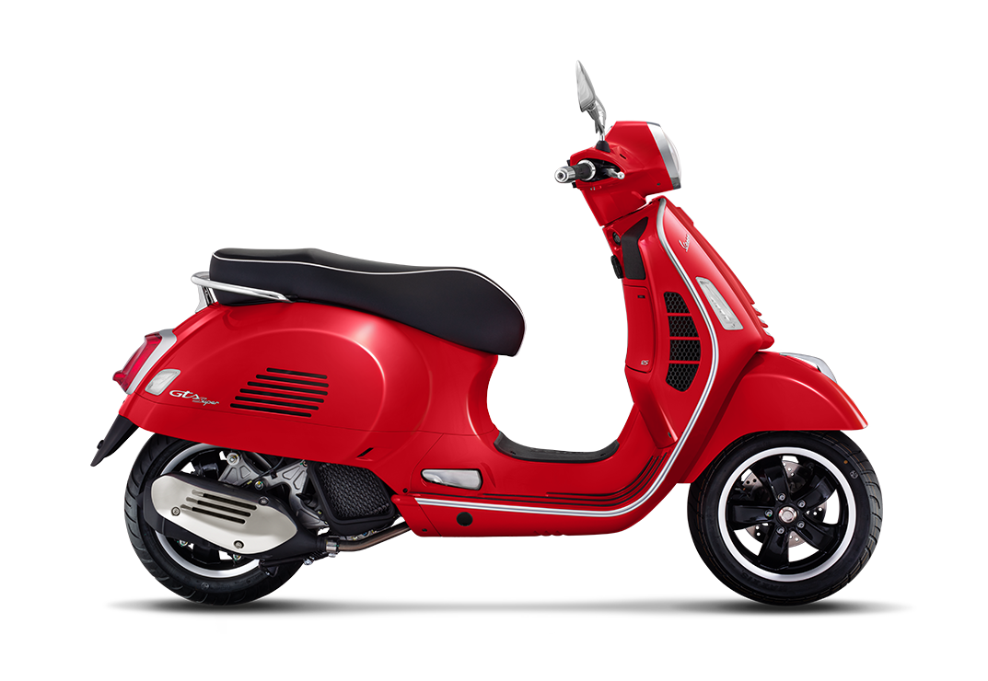
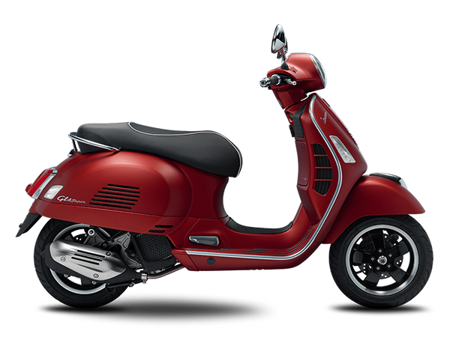
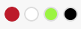

1. PHÂN TÍCH, ĐÁNH GIÁ THIẾT KẾ MỸ THUẬT SẢN PHẨM
(Tìm kiếm Hình ảnh dạng 3d model nếu có)
THIẾT KẾ VESPA GTS SUPER TRONG 3 NĂM GẦN NHẤT
Red matte
VESPA GTS SUPER 2017
Red passione
VESPA GTS SUPER 2019
Nhận xét, so sánh sự thay đổi giữa các phiên bản ?

Slide 9
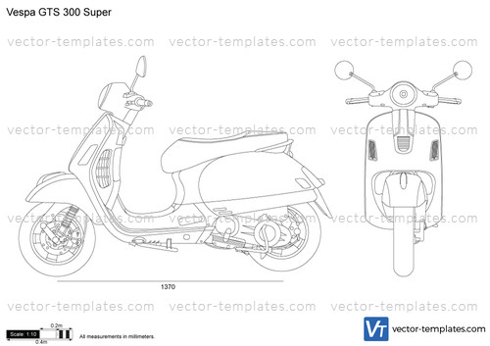
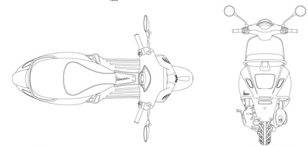
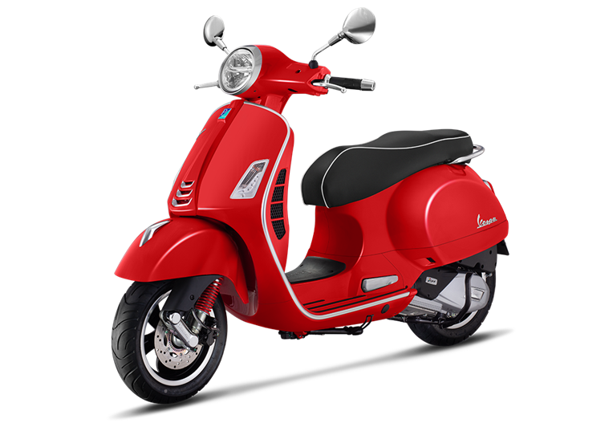
1.1 CÁC YẾU TỐ CHÍNH TRONG THIẾT KẾ MỸ THUẬT CÔNG NGHIỆP
1.1.1
Đường nét
Nhận xét tổng quan về đường nét chính cấu tạo nên xe.
Đường viền/outline sử dụng để miêu tả hình dạng bên ngoài của xe và chi tiết bên trong của xe

Slide 10
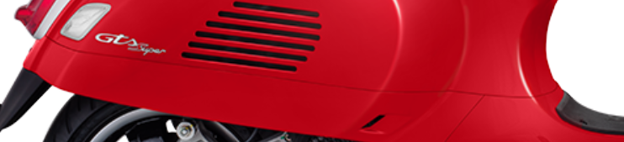
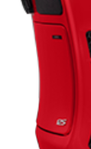

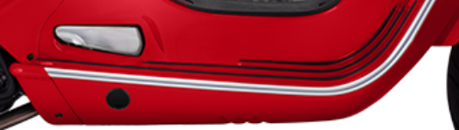


1.1 CÁC YẾU TỐ CHÍNH TRONG THIẾT KẾ MỸ THUẬT CÔNG NGHIỆP
1.1.1
Đường nét
VESPA GTS SUPER 2019
Dạng đường nét | Hình ảnh | Mô tả | Loại đường nét | Yếu tố biểu đạt
Đường nét kết cấu |  |  | Đường thẳng | Đường ráp mờ, mảnh tạo sự tinh tế và liền mạch
 |  |  | Đường cong theo khuôn Hình chữ nhật được bo tròn, cong nhẹ theo xe | Đường dầy tạo sự rõ ràng, uyển chuyển nhẹ nhàng, tinh tế
Đường nét trang trí |  |  | Kết hợp bởi đường thẳng – đường cong – đường xiên chéo | Đường đậm, mảnh làm nhấn mạnh cho khung xe, tạo sự tinh tế, đi lên phía trước
 |  |  | Đường thẳng bo 2 đầu đặt song song, chếch xuống dưới 10 độ | Đường bản to tạo sự vững chắc, lịch sự Có chiều hướng di chuyển chếch xuống dưới
Đường nét kết cấu trang trí

Slide 11
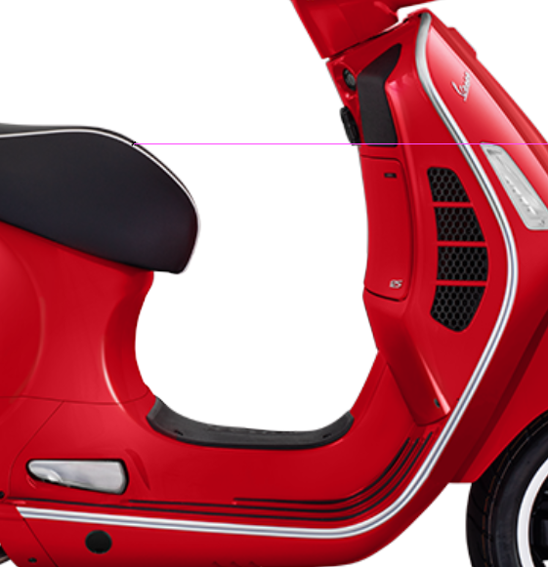
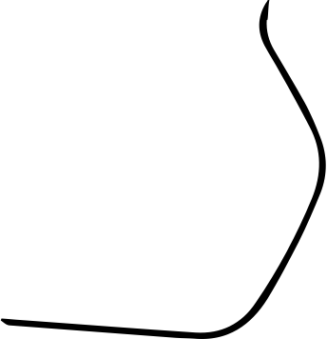
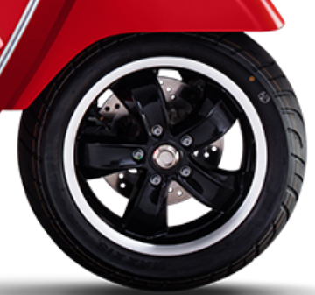

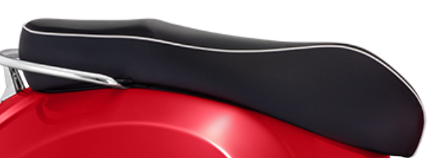
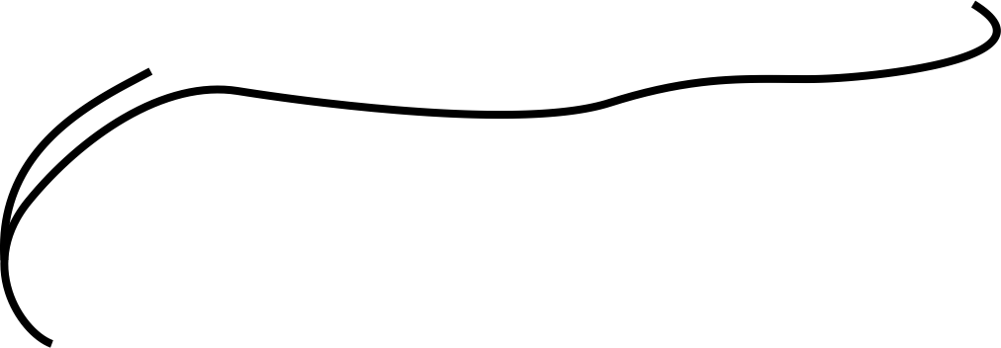
1.1 CÁC YẾU TỐ CHÍNH TRONG THIẾT KẾ MỸ THUẬT CÔNG NGHIỆP
1.1.1
Đường nét
VESPA GTS SUPER 2019
Đường nét kết cấu
Đường nét trang trí
Đường nét kết cấu trang trí |  |  | Đường cong Đường thẳng | Đường bản to dầy tạo sự vững chắc, khỏe khắn, sự tin tưởng. Đường cong tạo sự uyển chuyển, tinh tế.
 |  |  | Đường tròn | Đường viền bản to tạo sự khỏe khoắn Đường tròn tạo an toàn, chuyển động
 |  |  | Đường cong | Cong nhẹ tạo sự mềm mại, thoải mái

Slide 12
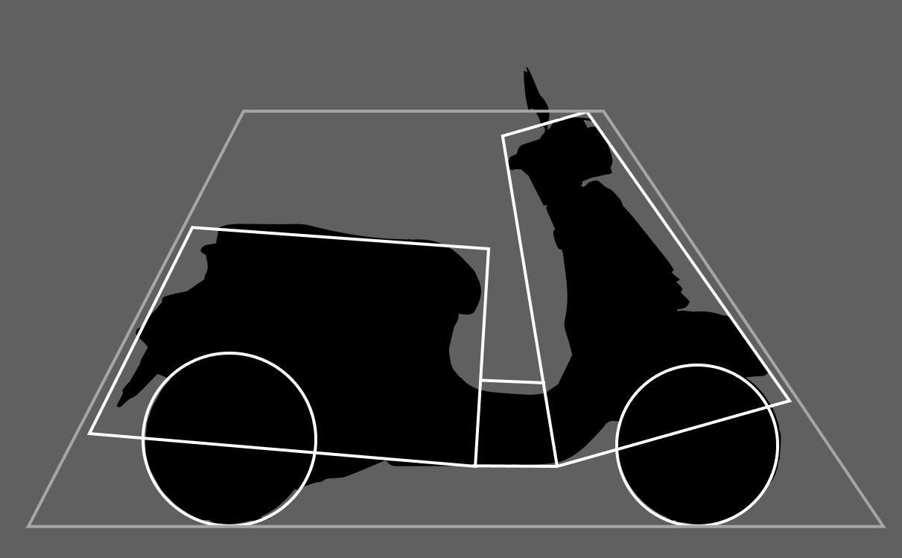
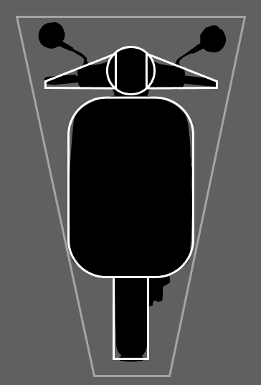
1.1 CÁC YẾU TỐ CHÍNH TRONG THIẾT KẾ MỸ THUẬT CÔNG NGHIỆP
1.1.2
Hình dáng
HÌNH DÁNG BÓNG CẮT
Phân tích tổng quan về hình dáng của xe
Miêu tả hình dáng tổng thể của xe và hình dáng chi tiết bên trong của xe

Slide 13
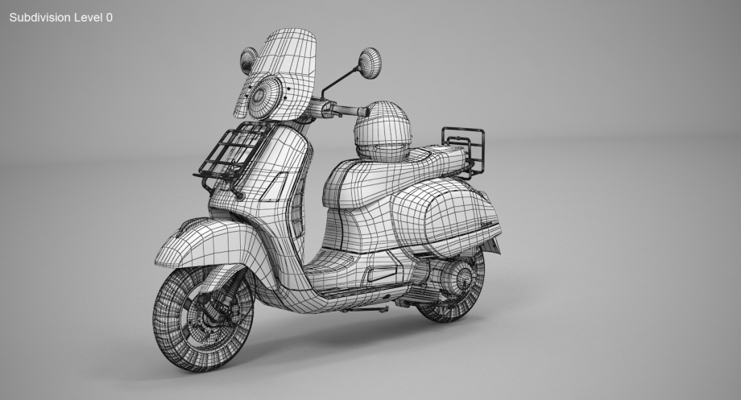
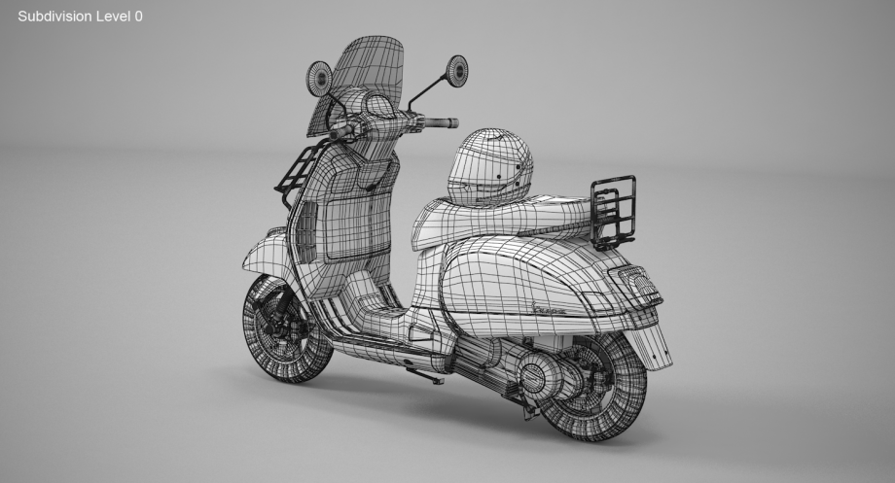
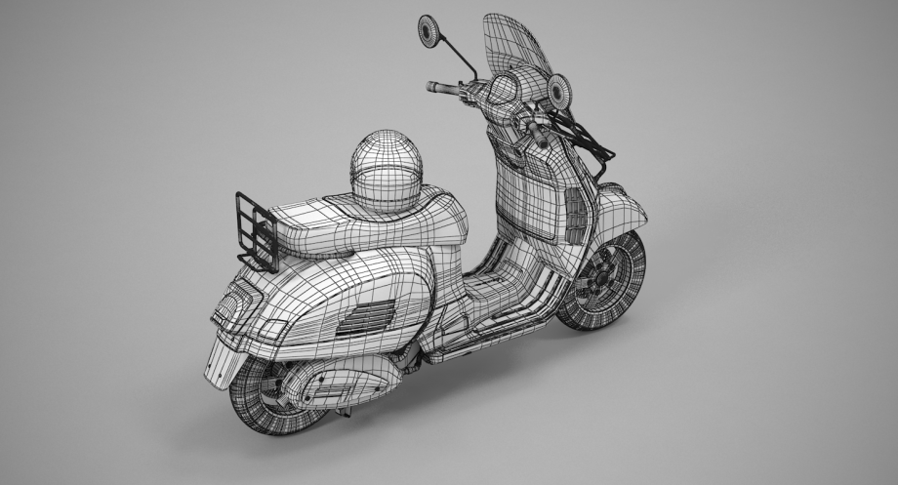
1.1 CÁC YẾU TỐ CHÍNH TRONG THIẾT KẾ MỸ THUẬT CÔNG NGHIỆP
VESPA GTS SUPER 2019
1.1.2
Hình dáng
HÌNH KHỐI SẢN PHẨM
Bộ phận | Mô tả+ phân tích cấu thành |  | Yếu tố biểu đạt

Slide 14
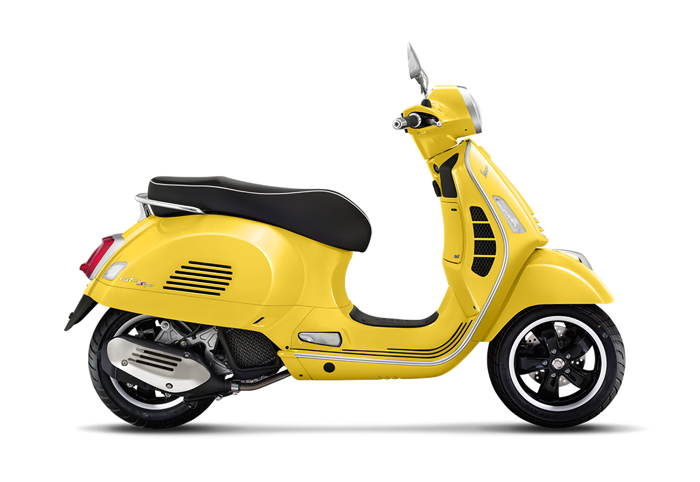
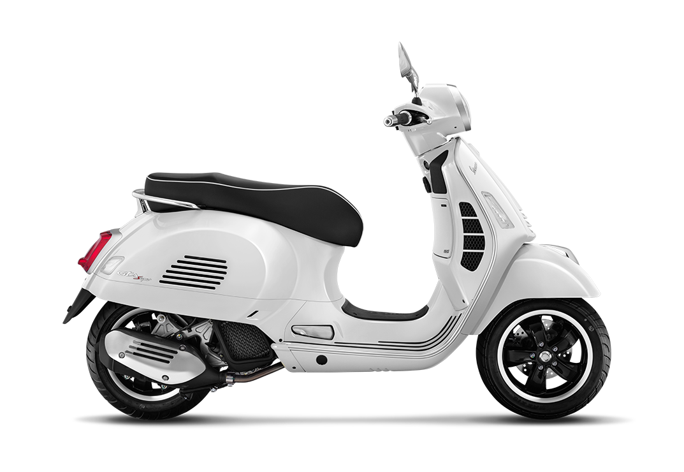
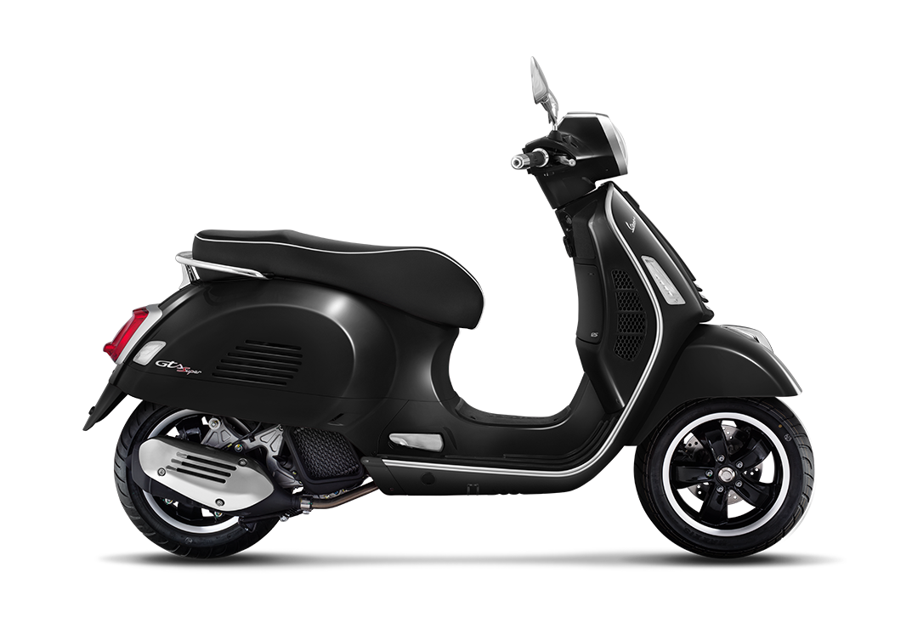
1.1 CÁC YẾU TỐ CHÍNH TRONG THIẾT KẾ MỸ THUẬT CÔNG NGHIỆP
VESPA GTS SUPER 2019
1.1.3
Màu sắc
Hình ảnh
Màu sắc | Yellow sole | Red passione | White innocenza | Black Vulcano
Ý nghĩa
Tại sao là 4 màu này. Tông màu này được sử dụng trong quảng cáo như thế nào?

Slide 15

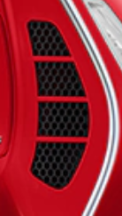
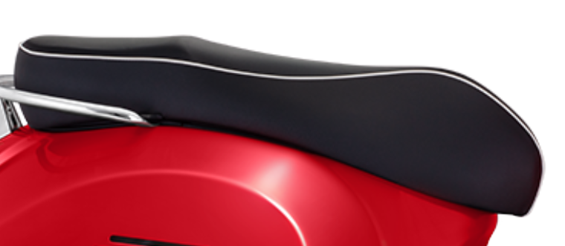
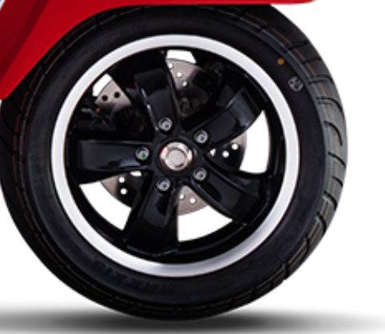
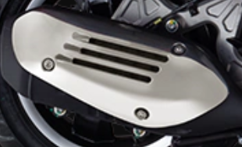
1.1 CÁC YẾU TỐ CHÍNH TRONG THIẾT KẾ MỸ THUẬT CÔNG NGHIỆP
1.1.4
Chất liệu
VESPA GTS SUPER 2019
Bộ phận | Hình ảnh | Chất liệu | Tính chất vật lý | Hiệu ứng bề mặt
Khe thoát gió

Slide 16
1.2. NGUYÊN TẮC BỐ CỤC TRONG TKMTCN
Nguyên tắc Cân bằng – Balance
Nguyên tắc Nhịp điệu – Rhythm
Nguyên tắc Đồng nhất – Unity
Nguyên tắc Nhấn mạnh – Emphasis
Phân tích các nguyên tắc bố cục: đối chiếu từng nguyên tắc với 4 yếu tố qua mọi góc độ của sản phẩm (trước /sau/ nghiêng). Ví dụ: nguyên tắc đồng nhất về đường nét, đồng nhất vê hình dáng, đồng nhất màu sắc, đồng nhất chất liệu.

Slide 17
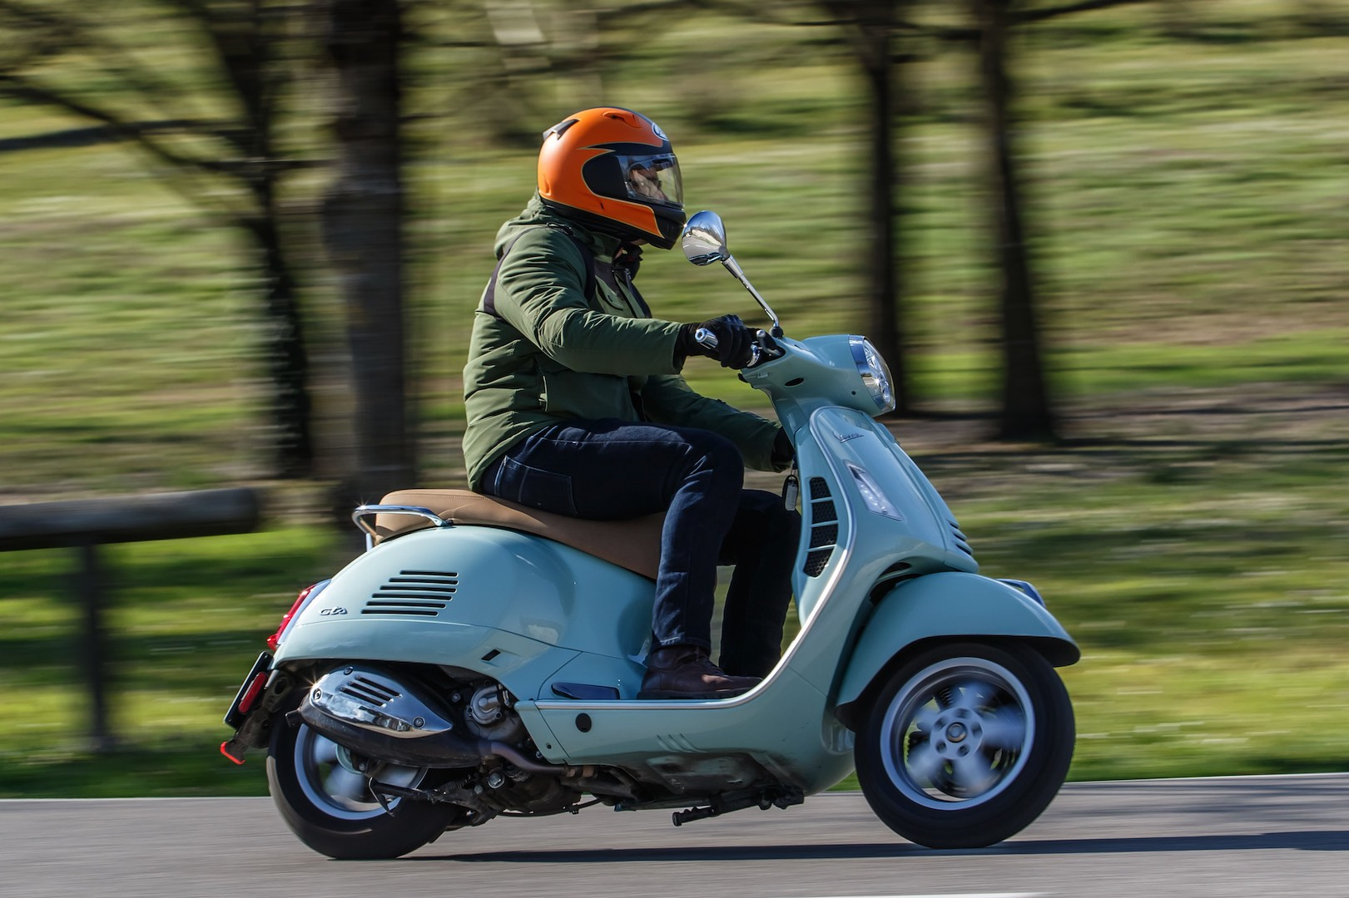
1.2. NGUYÊN TẮC BỐ CỤC TRONG TKMTCN
1.2.1
Nguyên tắc Cân bằng – Balance
VESPA GTS SUPER 2019
Khi lái xe, người lái có cảm giác cân bằng, an toàn tin tưởng khi đi xe
Cân bằng đối xứng

Slide 18
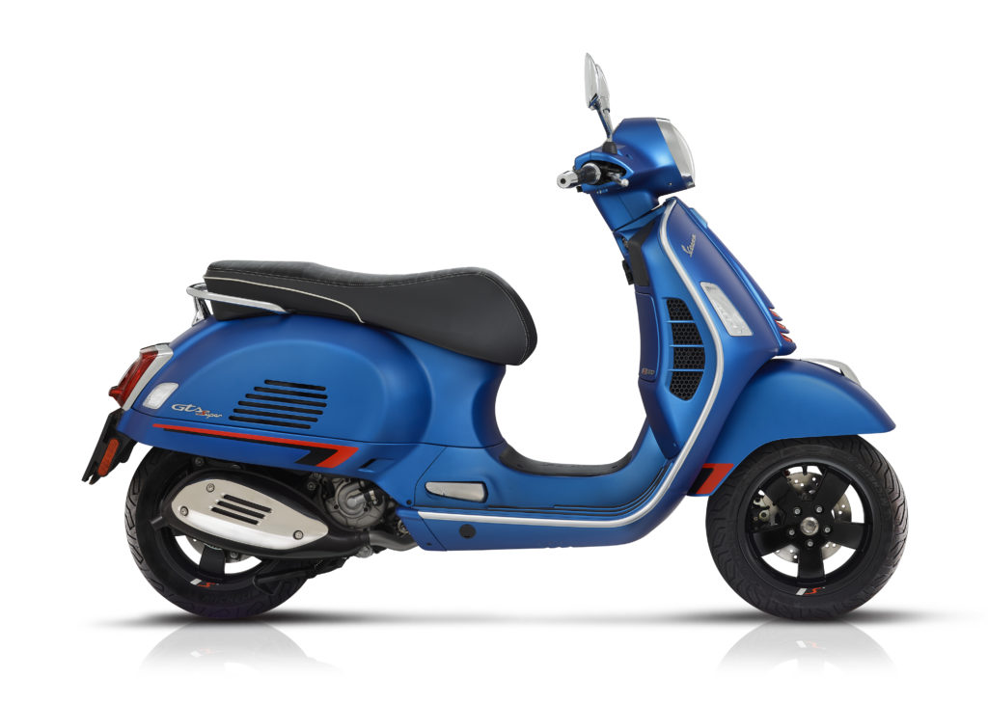
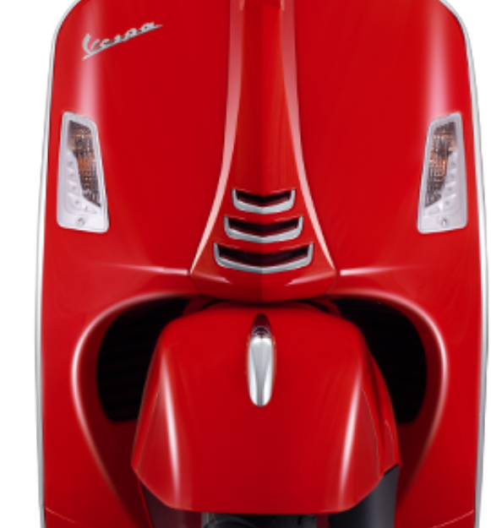

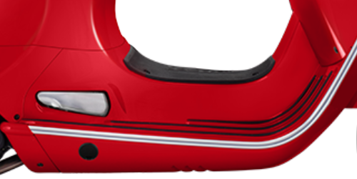
1.2. NGUYÊN TẮC BỐ CỤC TRONG TKMTCN
1.2.2
Nguyên tắc Nhịp điệu – Rhythm
VESPA GTS SUPER 2019

Slide 19
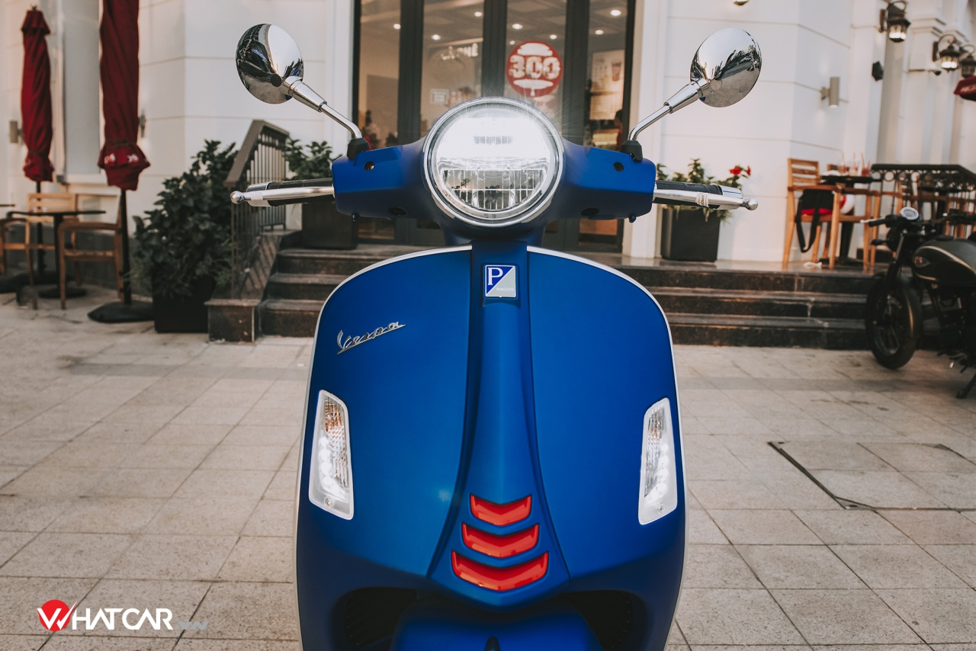
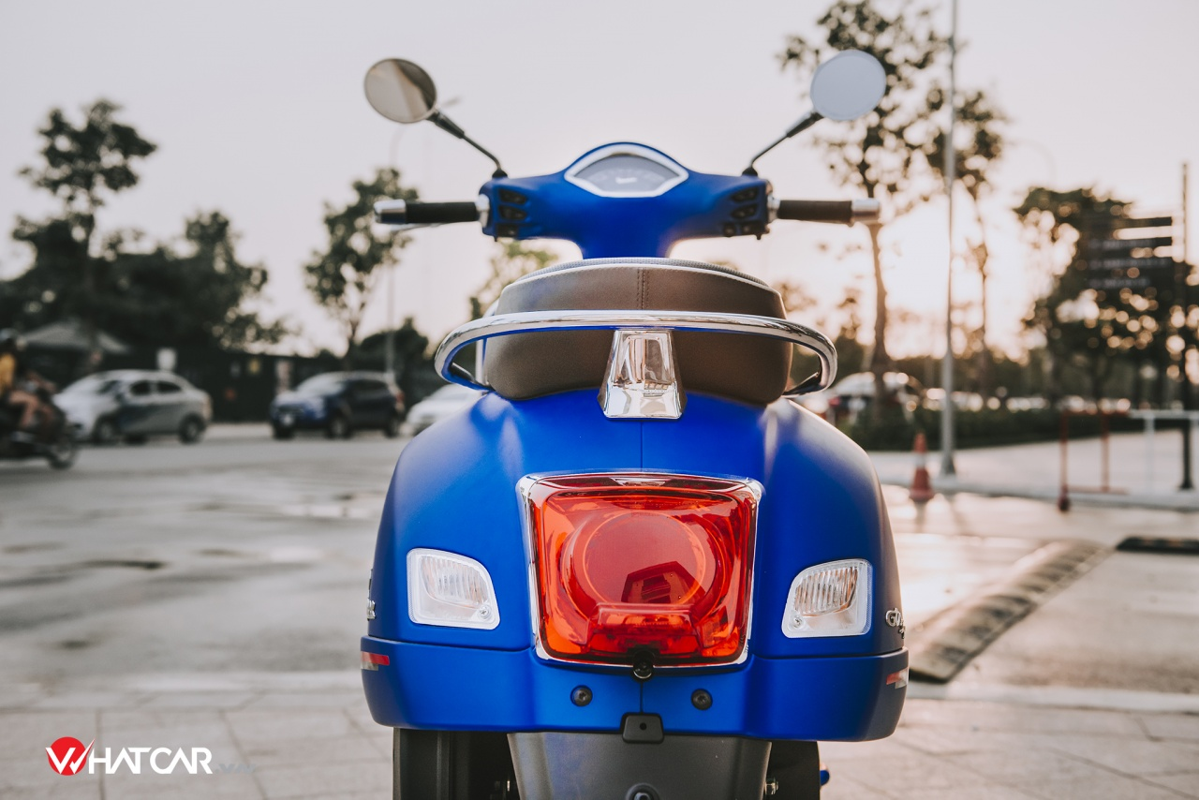
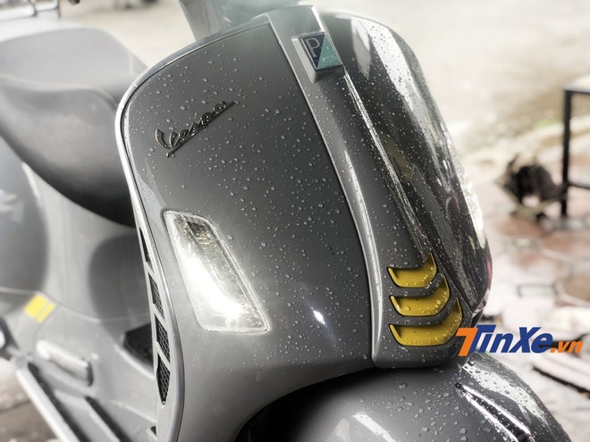
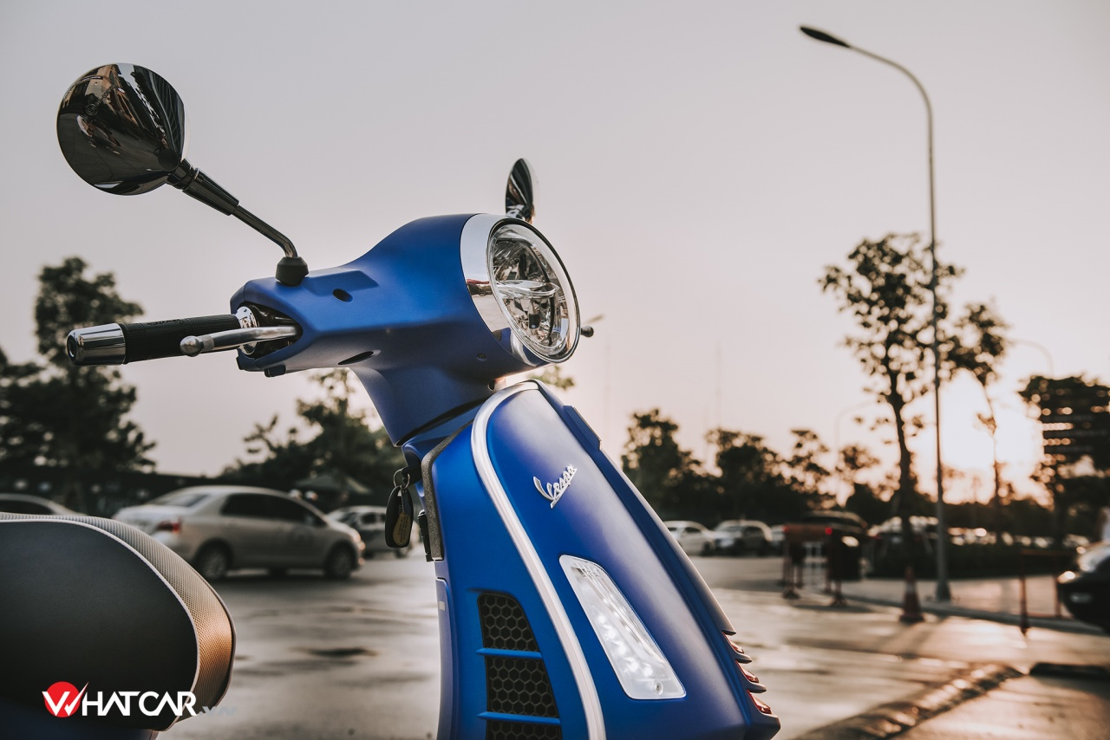
1.2. NGUYÊN TẮC BỐ CỤC TRONG TKMTCN
1.2.3
Nguyên tắc Nhấn mạnh – Emphasis
VESPA GTS SUPER 2019
Đèn xe
Đằng trước – đằng sau đều có điểm nhấn là đèn chính và 2 đèn phụ mỗi mặt.
Mảng khối trước xe
Với điểm nhấn là nhịp 3 vạch đỏ đã “ bao quát” và kết nối với 2 đèn phụ hai bên và tạo xu hướng vươn xa hướng lên.
Gương chiếu hậu
Hình dáng quả xoài độc đáo. Gương chiếu hậu của dòng xe này giúp giảm lực cản giáo và ổn định xe ở tốc độ cao.
Tiếng nổ xe
Âm thanh đó rất riêng, không thể lẫn với bất cứ loại xe nào khác. Tiếng nổ của Vespa gợi đến sự tự do, lãng mạn.

Slide 20
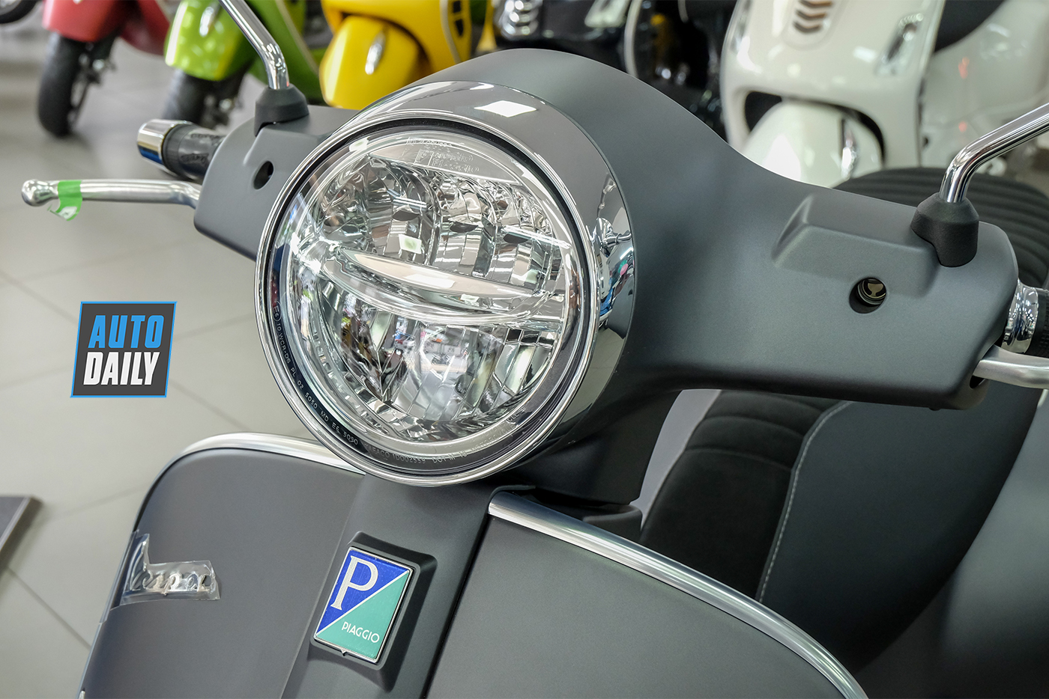
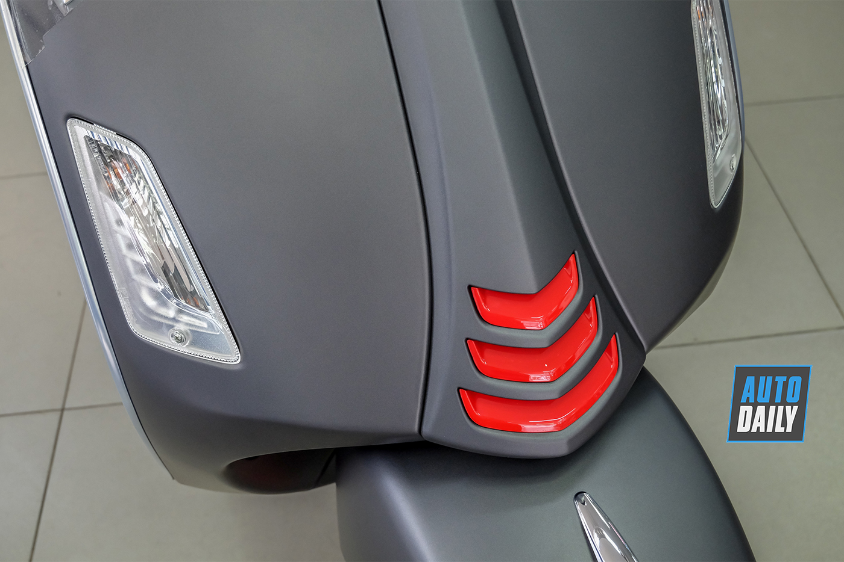
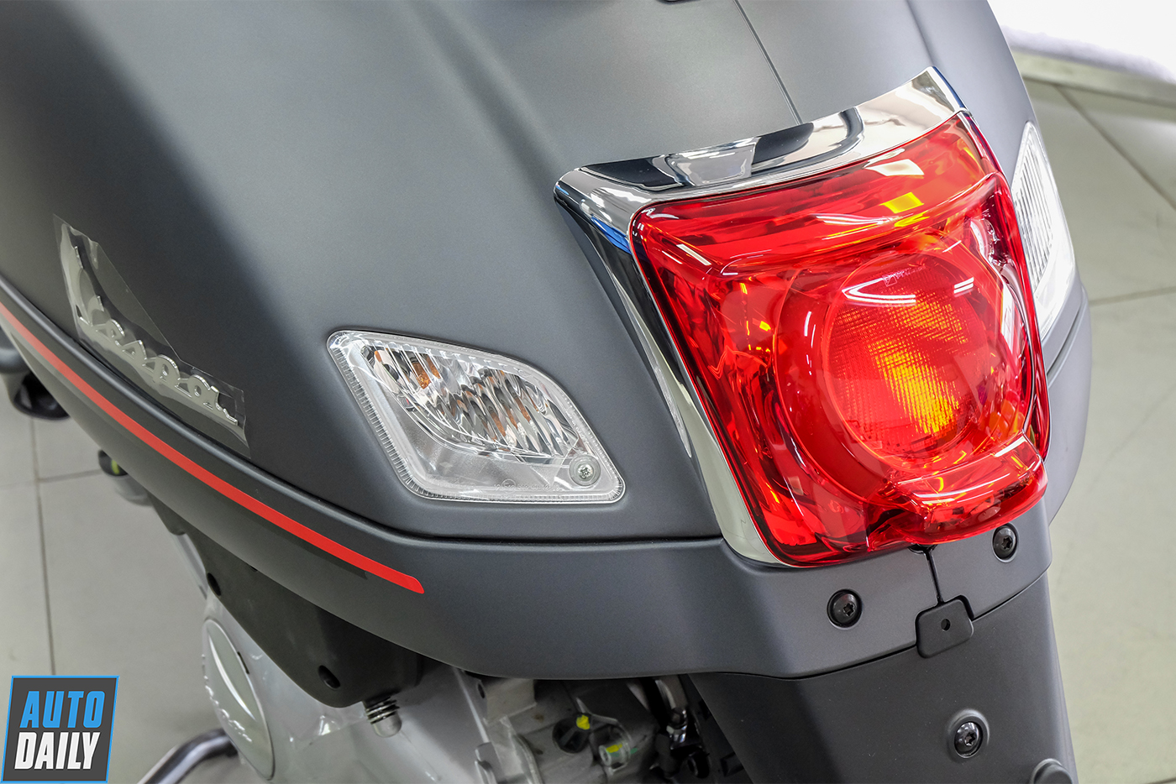
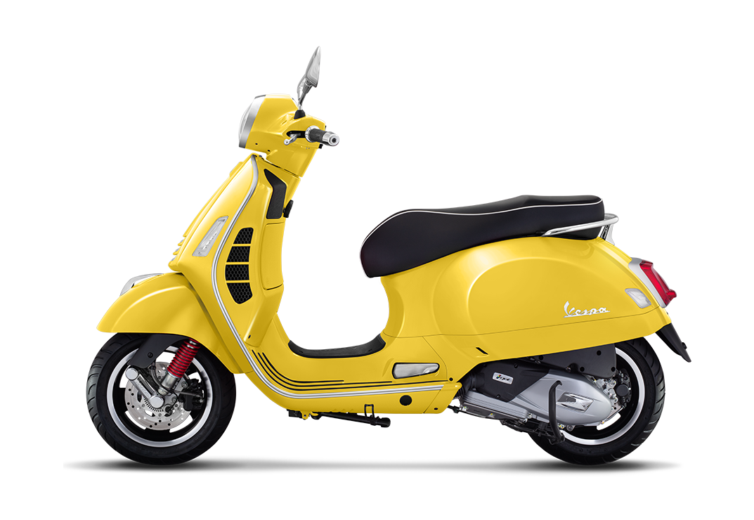
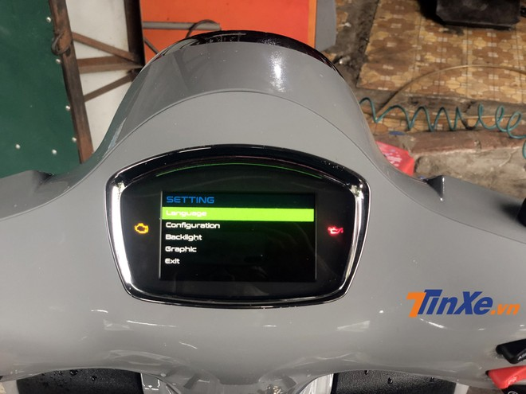
1.2. NGUYÊN TẮC BỐ CỤC TRONG TKMTCN
1.2.4
Nguyên tắc Đồng nhất – Unity
VESPA GTS SUPER 2019
Chất liệu
Hình dạng
1.2.5
Nguyên tắc Tỉ lệ – Propotion
Tỉ lệ giữa các thành phần với tổng thể. (Phần khối thép chiếm tỉ lệ bao nhiêu của xe )
Tỉ lệ tổng thể, chi tiết khi thay đổi các góc chính diện, đằng sau, góc nghiêng, trái, phải, trên, dưới.
1.2.5
Nguyên tắc Đơn giản – Symplicity
Mảng khối chỉ có điểm xuyết chi tiết cần thiết – tinh giản
Page 20

Slide 21
TỔNG KẾT – ĐÁNH GIÁ
Thông qua bài tập này nhóm đã học được những kiến thức, kỹ năng gì ?
- Tự đánh giá về cách làm việc nhóm ( tình thần, thái độ của các thành viên khi làm việc nhóm…)
Lời cảm ơn …

Slide 22
THANK YOU !

